Slide 1


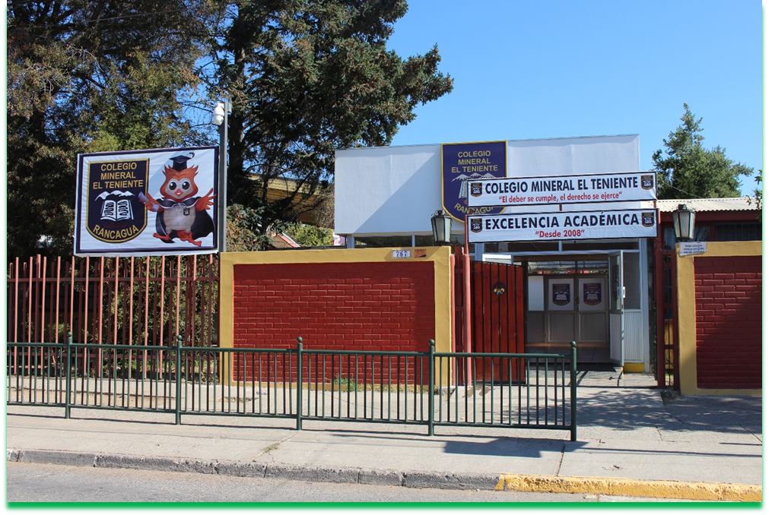
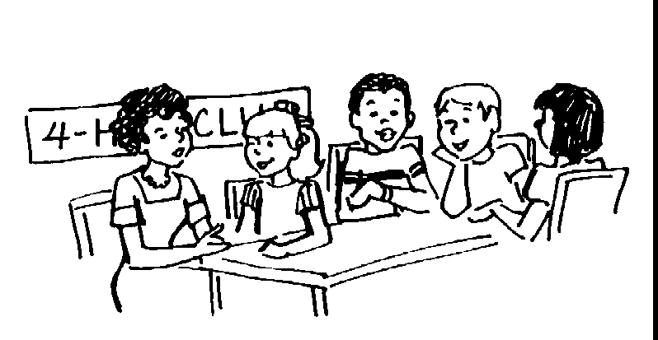
CLASE Nº11
HISTORIA
Nivel 1º básico

Slide 2
META DE HOY
O.A:Explicar y aplicar algunas normas para la buena convivencia y para la seguridad y el autocuidado en su familia, en la escuela y en la vía pública.
OBJETIVO: Reconocer el concepto de norma y su función en el entorno.

Slide 3
Al final de la clase lograremos
Reconocer la importancia de las normas
Reconocer normas en nuestro hogar.
Saber las consecuencias de romper las normas.
Identificar lugares en donde se deben cumplir las normas.

Slide 4
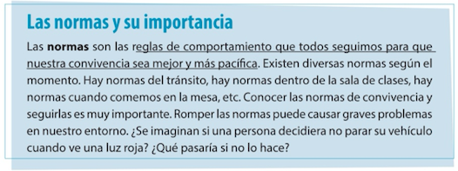
¿Por qué las normas son importantes?

Slide 5
¿Por qué las normas son buenas y necesarias?
Te ayudan a crecer en virtudes y convertirte con el tiempo en personas de bien.
Proporcionan seguridad y protección , pues les permite saber qué se espera de ti en cada momento y lugar.
Fomentan la tolerancia a la frustración, que es la capacidad de aceptar con naturalidad que no siempre es posible obtener lo que uno desea.
Fomentan una convivencia ordenada y gratificante en la familia y en las demás comunidades humanas.
Previenen la realización en el futuro de conductas de riesgo.
Los niños que crecen sin normas no tienen referentes para ordenar y organizar su vida.

Slide 6
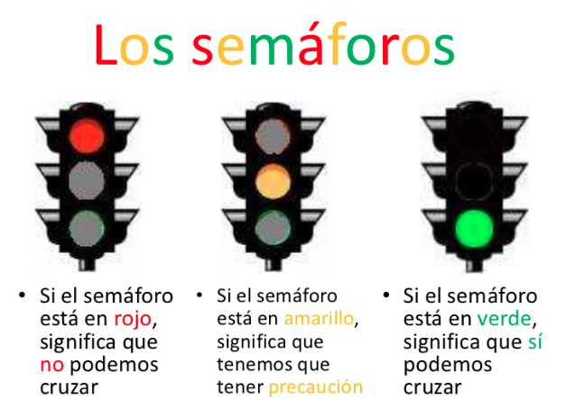
Las normas se presentan en diferentes lugares , como por ejemplo en la vía pública:

Slide 7
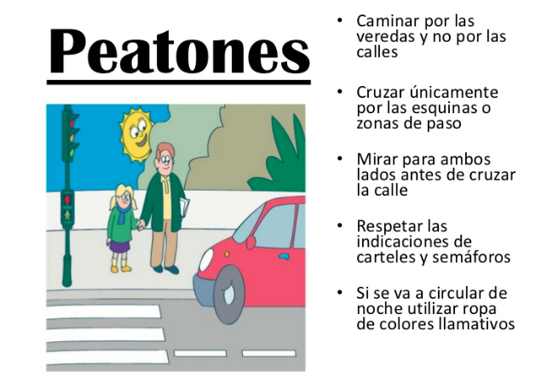
Al ser peatones debemos seguir las siguientes Normas.

Slide 8
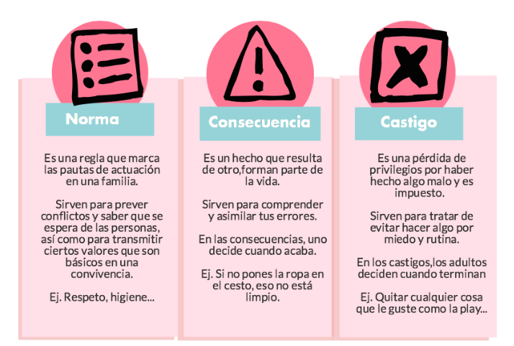
¿Qué consecuencias tiene romper las normas?

Slide 9
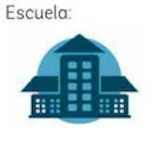
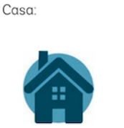
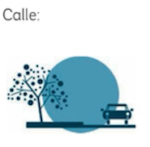
Lugares en donde debemos cumplir las normas
Si cumplimos las normas de buena convivencia nos ayuda a vivir sanamente en comunidad.

Slide 10
Nunca olvidar normas para una buena convivencia

Slide 11

Ahora podemos desarrollar
Actividad:
Hoy trabajamos con las normas y su importancia para vivir en una sana convivencia en comunidad.
Desarrolla en conjunto con tus padres las actividades de la guía de trabajo Nº11. Además contesta el ticket de salida para evaluar lo aprendido en esta clase y envíaselo a tu profesora por WhatsApp.

Slide 12
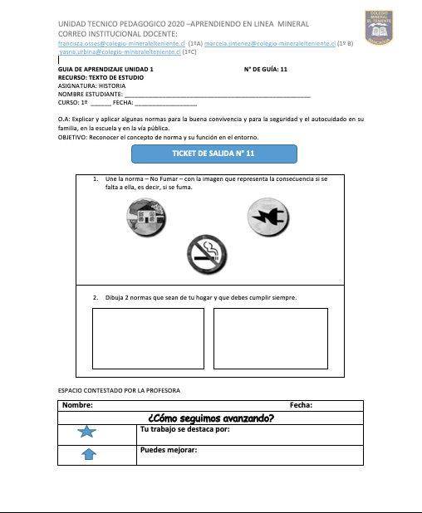
Para saber si haz aprendido
TICKET DE SALIDA

Slide 13
Que tengan una bella semana cualquier duda o cunsulta envíale un correo a tu profesora o un whattssap:
Correos:
1ºA: francisca.osses@colegio-mineralelteniente.cl
1ºB: marcela.jimenez@colegio-mineralelteniente.cl
1º C: yasna.urbina@colegio-mineralelteniente.cl

